Slide 1


Slide 2
Projeto Integrador

Slide 3
Arduino

Slide 4
Histórico
O Arduino foi criado em 2005 por um grupo de 5 pesquisadores, o objetivo era elaborar um dispositivo que fosse ao mesmo tempo barato, funcional e fácil de programar, sendo dessa forma acessível a estudantes e projetistas amadores. Além disso foi adotado conceito de hardware livre, o que significa que qualquer um pode aumentar, modificar, melhorar e personalizar o Arduino, partindo do mesmo hardware básico.
Assim, foi criado uma placa composta por um microcontrolador Atmel, circuitos de entrada/saída e que pode ser facilmente conectada à um computador e um programa via IDE (Integrated Development Environment, ou Ambiente de Desenvolvimento Integrado) utilizando uma linguagem baseada em C/C++, sem a necessidade de equipamentos extras além de um cabo USB

Slide 5
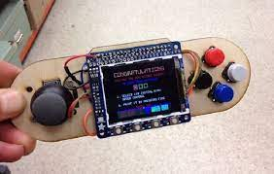
Histórico
Depois de programado, o microcontrolador pode ser usado de forma independente, ou seja, você pode colocado para controlar um robô, uma lixeira, um ventilador, as luzes da sua casa, a temperatura do ar condicionado, pode utilizá-lo como um aparelho de medição ou qualquer outro projeto que vier à cabeça.

Slide 6
Módulos
A lista de possibilidades é praticamente infinita. Você pode automatizar sua casa, seu carro, seu escritório, criar um novo brinquedo, um novo equipamento ou melhorar um já existente. Tudo vai depender da sua criatividade. Para isso, o Arduino possui uma quantidade enorme de sensores e componentes que você pode utilizar nos seus projetos. Grande parte do material utilizado está disponível em módulos, que são pequenas placas que contém os sensores e outros componentes auxiliares como resistores, capacitores e leds.

Slide 7
Shields
Shields são placas que encaixa no Arduino para expandir suas funcionalidades. As imagens no próximo slide demonstra alguns Shields que se encaixa no Arduino Mega. Shield de rede é capaz de conectar à uma rede ou até mesmo à internet, os Shieds mantém os demais pinos disponíveis para utilização, assim você consegue, por exemplo, utilizar os pinos para receber dados de temperatura e umidade de um ambiente, e consultar esses dados de qualquer lugar do planeta.

Slide 8
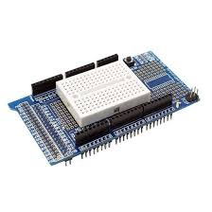
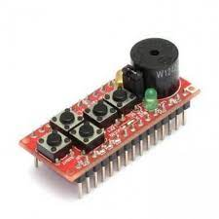
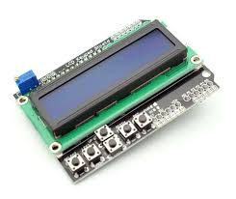
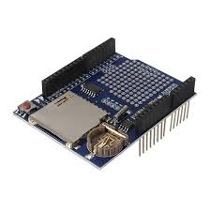
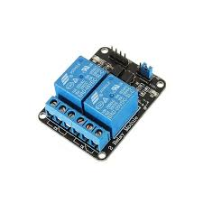
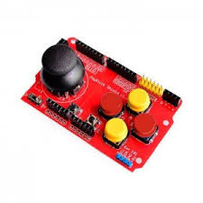
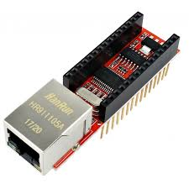
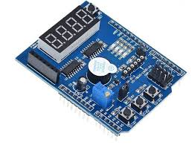
Aonde podemos usar?

Slide 9
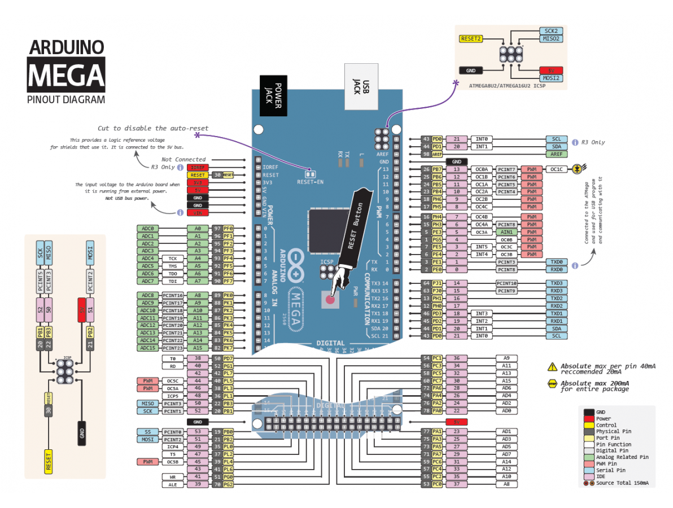
Pinagem Arduino 2560

Slide 10
Arduino
O Arduino pode ser utilizado para desenvolver objetos interativos independentes, ou pode ser conectado a um computador, a uma rede, ou até mesmo à Internet para recuperar e enviar dados do Arduino e atuar sobre eles. Em outras palavras, ele pode enviar um conjunto de dados recebidos de alguns sensores para um site, dados estes que poderão, assim, ser exibidos na forma de um gráfico.

Slide 11
Programação
A linguagem de programação usada no Arduino é baseada em C++ (com pequenas alterações).
A estrutura básica de um programa Arduino inclui pelo menos duas funções principais: void setup() e void loop().

Slide 12
void setup () { ... }
A função void setup() é executada uma vez quando o programa é iniciado.
É usado para inicializar variáveis, configurar pinos, estabelecer comunicação serial e outras configurações iniciais necessárias para o funcionamento do programa.
https://www.arduino.cc/reference/pt/language/structure/sketch/setup/

Slide 13
void setup () { ... }
void setup ( )
{
pinMode (13, OUTPUT);
}

Slide 14
pinMode( )
pinMode configura o pino especificado para funcionar como uma entrada ou saída. Veja a descrição dos pinos digitais para mais detalhes sobre a funcionalidade dos pinos.
Sintaxe:
pinMode ( pino, modo)
https://www.arduino.cc/reference/pt/language/functions/digital-io/pinmode/

Slide 15
void setup () { ... }
void setup ( )
{
pinMode (13, OUTPUT);
}

Slide 16
void loop () { ... }
A função void loop() é executada repetidamente após a função setup() ser concluída. Contém o código principal que será executado continuamente enquanto a placa estiver ligada. É onde a lógica principal do programa é implementada, como ler sensores, controlar atuadores e responder a eventos.
https://www.arduino.cc/reference/pt/language/structure/sketch/setup/

Slide 17
void loop () { ... }
void loop ( )
{
digitalWrite (13, HIGH);
delay (1000);
digitalWrite (13, LOW);
delay (1000);
}

Slide 18
pinMode( )
digitalWrite Aciona um valor HIGH ou LOW em um pino digital.
Sintaxe:
digitalWrite ( pino, valor)
pino: número do pino do Arduino
valor: HIGH ou LOW
https://https://www.arduino.cc/reference/pt/language/functions/digital-io/digitalwrite/

Slide 19
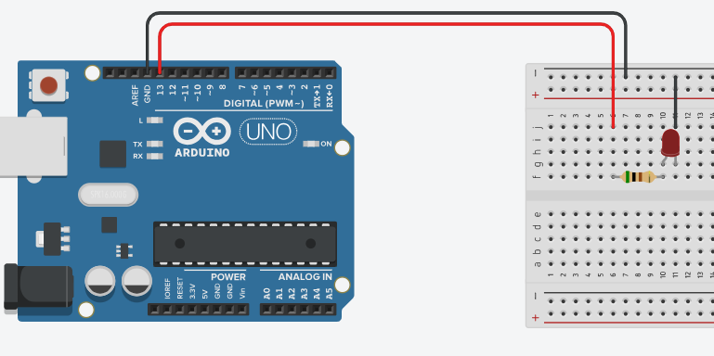
https://www.tinkercad.com/

Slide 20
Corrente Elétrica
Os elétrons livres movimentam-se de um átomo a outro através de um meio condutor
Corrente elétrica é o fluxo ordenado de elétrons livres.
A corrente elétrica (I) é medida em Ampère (A).
Para os elétrons se moverem de um átomo a outro é necessário haver uma diferença de potencial ou tensão.

Slide 21
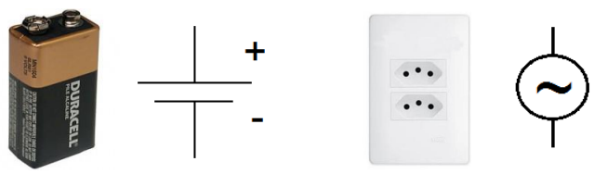
Tensão Eletrica
Tensão elétrica é a força responsável por impulsionar os elétrons em um condutor.
A tensão é medida em Volts (V).
Exemplo: bateria de 9 volts ou tomada 127 volts

Slide 22
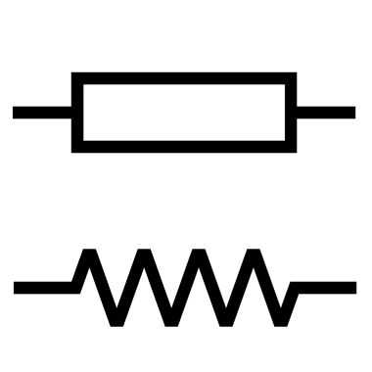
Resistência Elétrica
Resistência elétrica é uma grandeza que indica o quanto um determinado condutor se opõe a passagem de corrente elétrica.
Bons condutores de eletricidade possuem um número maior de elétrons livres, por esse motivo possuem uma baixa resistência elétrica.
A resistência elétrica é medida em Ohms e o símbolo é a letra grega ômega Ω

Slide 23
Condutores
Condutores são materiais que pouco se opõem à passagem de corrente elétrica.
Possuem baixa resistência
Os elétrons as camada de valência estão fracamente ligados ao núcleo e, assim, quebram facilmente a ligações com o átomo, tornando-se livre para compor a corrente elétrica

Slide 24
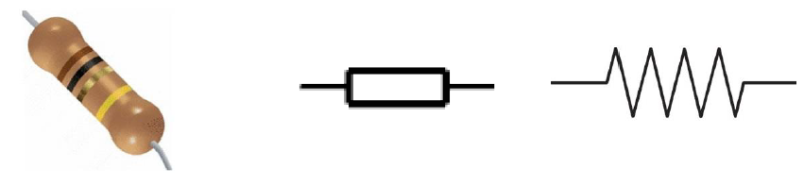
Resistores
O resistor é um componente eletrônico utilizado para limitar o fluxo de corrente
Os resistores podem ser do tipo fico ou do tipo variável.
Os elétrons as camada de valência estão fracamente ligados ao núcleo e, assim, quebram facilmente a ligações com o átomo, tornando-se livre para compor a corrente elétrica

Slide 25
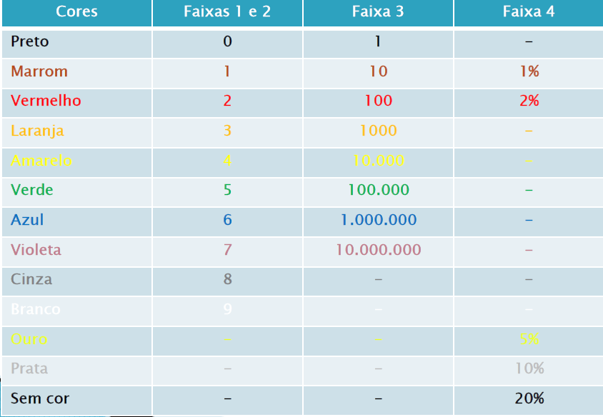
Tabela de cores resistores

Slide 26
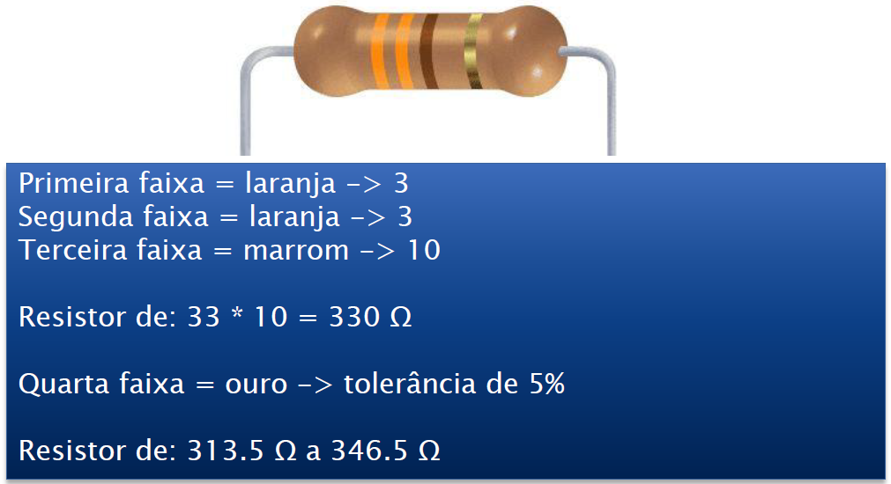
Calculando valor resistor

Slide 27
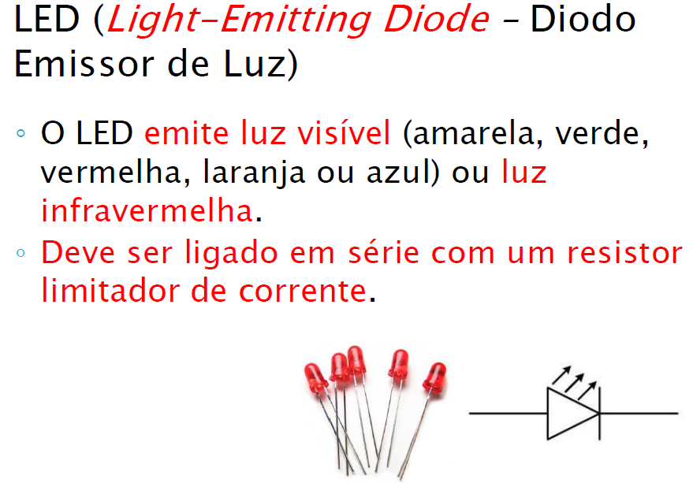

Slide 28
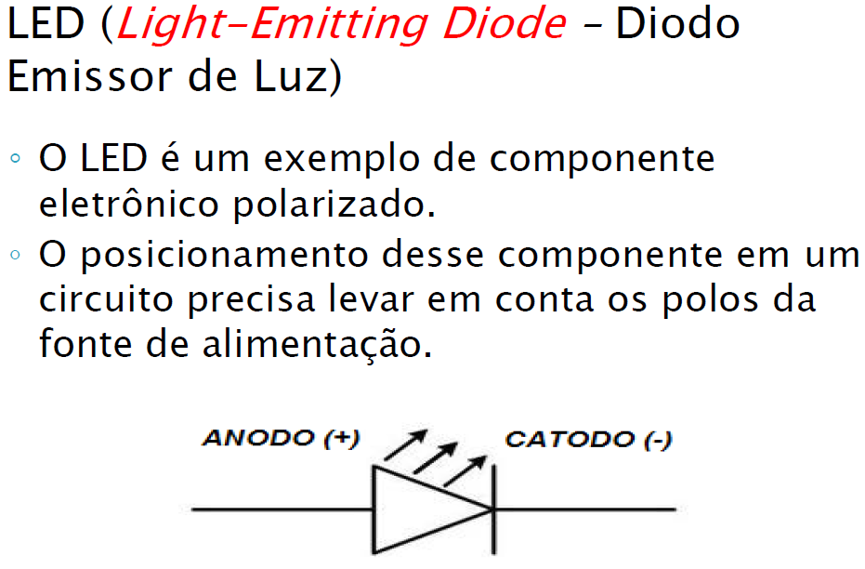

Slide 29
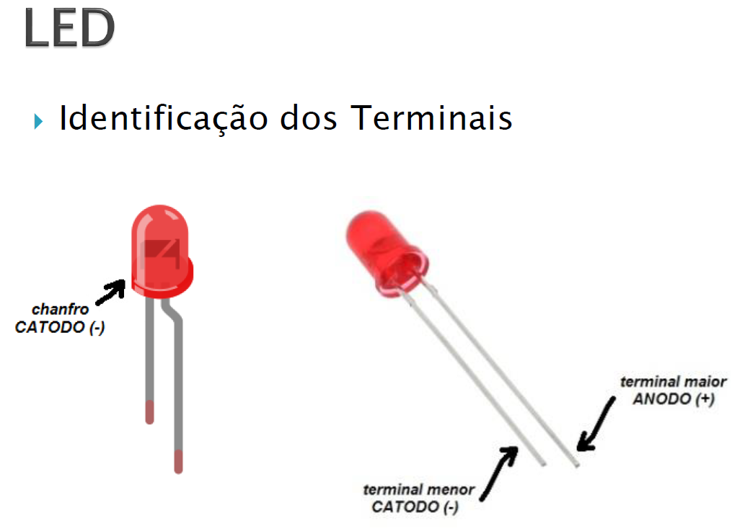

Slide 30
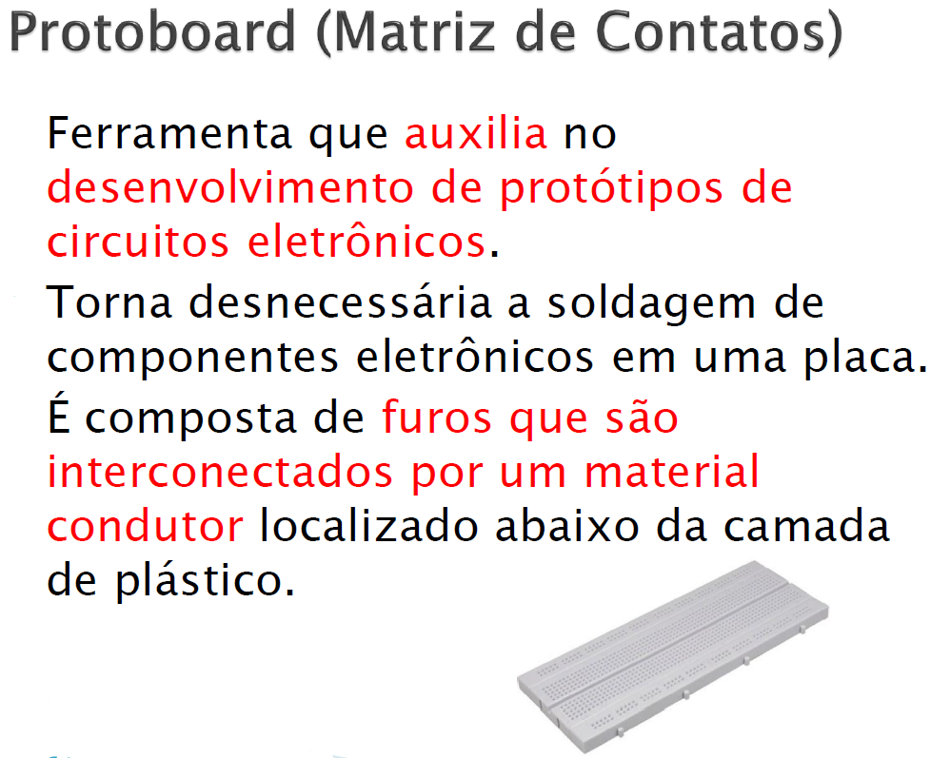

Slide 31
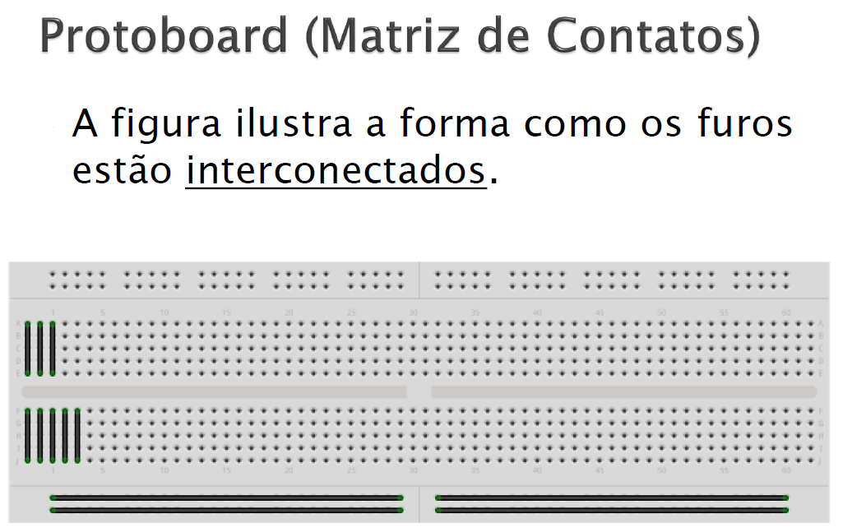

Slide 32

www.sp.senai.br

